Slide 1
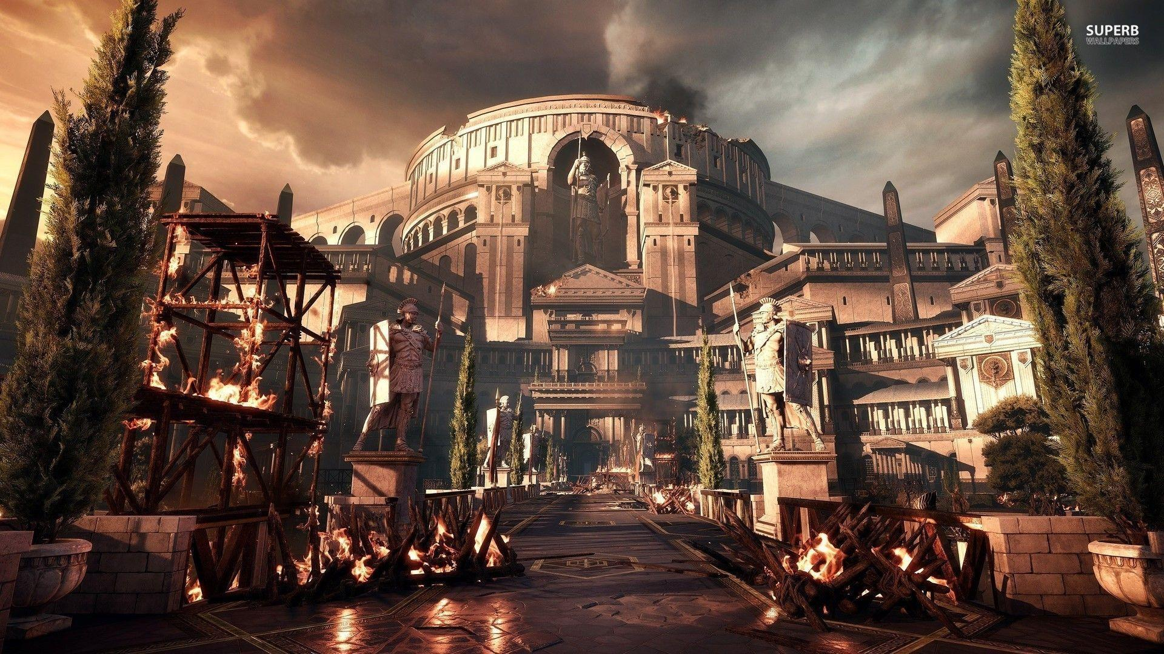
Afisarea unui numar in cifre romane(I, V, X, L, C, D , M)
Iriza Ștefania
Anul II – subgrupa 2.1
Profil Informatică

Slide 2



Etapele proiectului
Introducere
Detalii proiect
Fun facts
Bibliografie

Slide 3

Introducere
In cadrul acestui proiect am detaliat și desfășurat modalitatea de afișare a unui număr în cifre romane.

Slide 4

Detalii proiect​

Slide 5
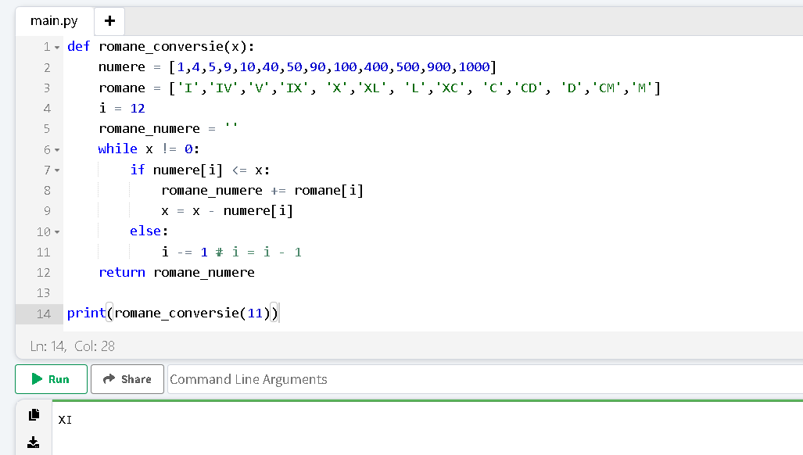
Conversie

Slide 6
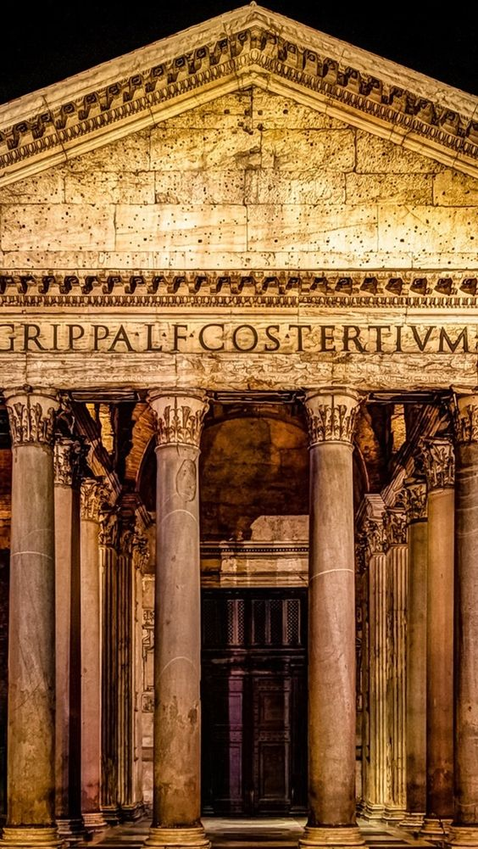
Fun facts
În țările baltice și Rusia, zilele săptămânii, sunt adesea scrise ca numere romane, I fiind luni.
În Franța, trimestrele sunt uneori numărate cu cifre romane.
Simbolul codului Morse pentru litera V, dit-dit-dit-dit-dah, este același cu celebrul motiv din Simfonia a V-a a lui Beethoven, care poate fi reprezentat de numeralul roman V.
Numeralele romane sunt folosite în Super Bowl (cum ar fi Super Bowl XV), deoarece sezonul de fotbal se încadrează în doi ani calendaristici.

Slide 7

Bibliografie
https://www.myinterestingfacts.com/roman-numerals-facts/
https://www.coolaboo.com/world-history/ancient-rome/roman-numerals/
2022 Complete Python Bootcamp -> Udemy

Slide 8

Multumesc
Iriza Ștefania
irizastefania@gmail.com

